Slide 1
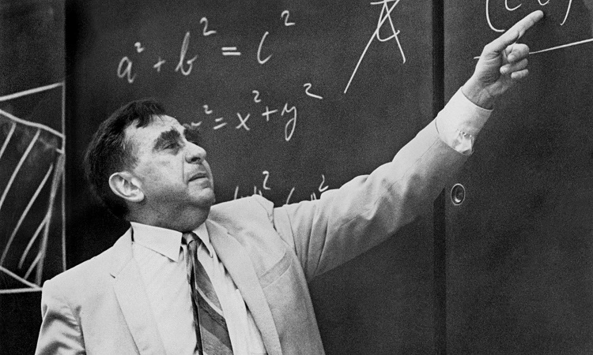
Teller Ede
„Egy tudós csak annyit ér amennyit az emberiségnek ad.” – Teller Ede

Slide 2

Weboldal tervezése
A projekt első fontos állomása a tervezés volt. Photoshop segítségével készültek el látványtervek. Amint megegyeztünk egy dizájnon, kezdődhetett a tényleges oldal elkészítése.
Majd egy elég hosszadalmas kutatómunka következett.

Slide 3

Design
A szövegek háttere fontos volt számunkra. Szerettük volna, ha hangsúlyosak lennének a hátterek, amihez sikerült találnunk szép, nagy felbontású, ingyenes képeket.
Úgy gondoljuk, hogy így sikerült elérnünk egy figyelemfelkeltő hatást.
Minden fontosabb változtatás után konzultáltunk a csapattagokkal.

Slide 4
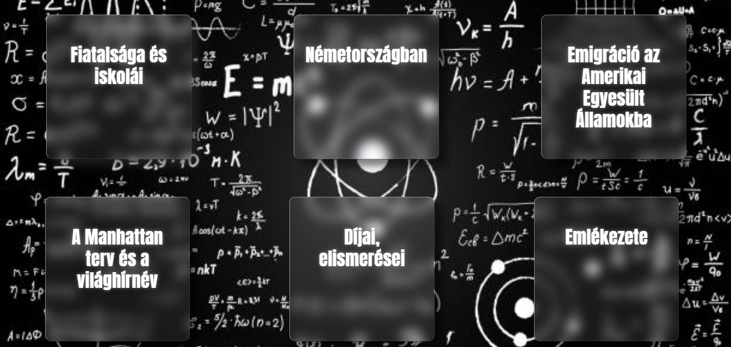
Weboldal felépítése
A weboldalon sok helyen feltűnnek a kártyák. Az egyik legszembetűnőbb dizájnt a navigációs résznél kapta. Ezek a kártyák egy üveghatású átlátszó designt kaptak egy hover effektussal. A card-ok valójában linkek az oldal további részéhez.

Slide 5
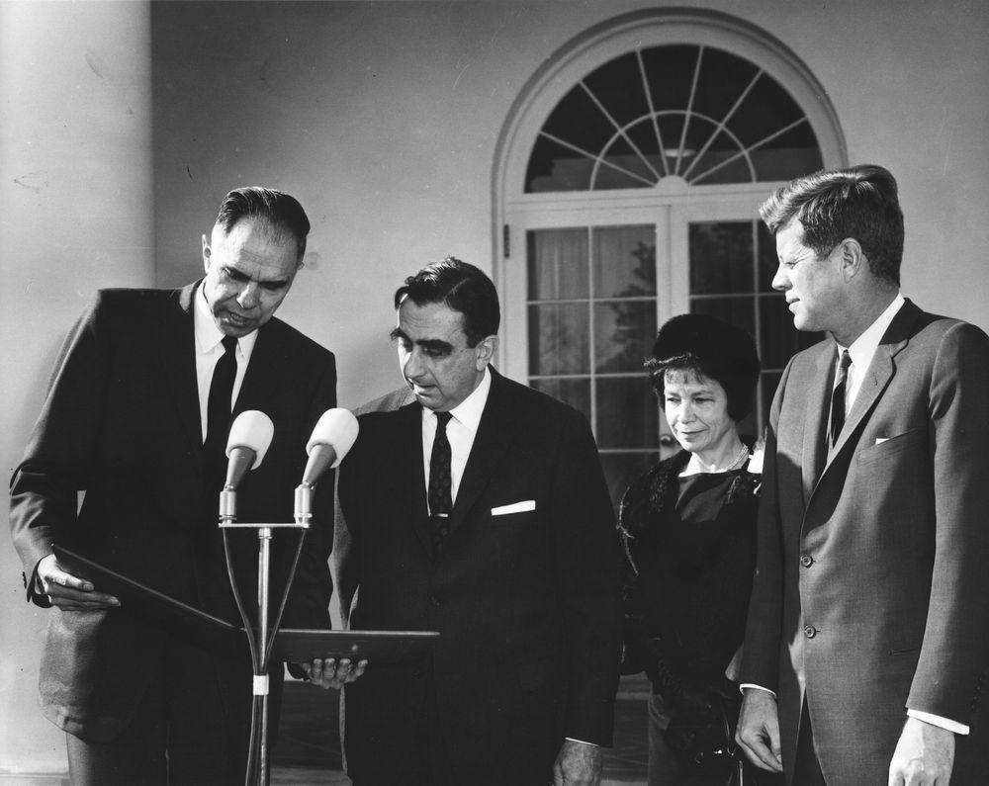
Témaválasztás
Mai életünkben a hidrogénbombának kiemelkedő szerepe lett. Mivel a mostani háborús helyzet egyik legfélelmetesebb része a nukleáris fegyverek.
Weboldalt készítettünk, amely a mai világunkban az egyik legfontosabb információforrása lett. Célunk volt, hogy felhívjuk a figyelmet Teller Ede munkássága révén, hogy mennyi veszély rejlik ebben a technológiában. Azonban nem dőlhetünk hátra, hiszen rengeteg új törvényekre, ötletekre van még szükség ezen a területen is.
A mi, illetve a jövő generációja is példaként tekinthet Teller Ede életére és munkásságára.

Slide 6
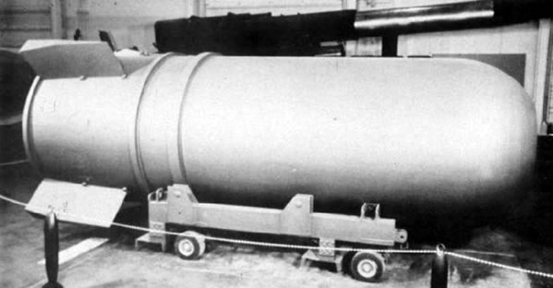
Weboldalunk tartalma
Fiatalsága és iskolái
Németországban
Emigráció az Amerikai Egyesült Államokba
A Manhattan terv és a világhírnév
Díjai, elismerései
Emlékezete
Munkássága az Egyesült Államokban
A hidrogénbomba feltalálása

Slide 7
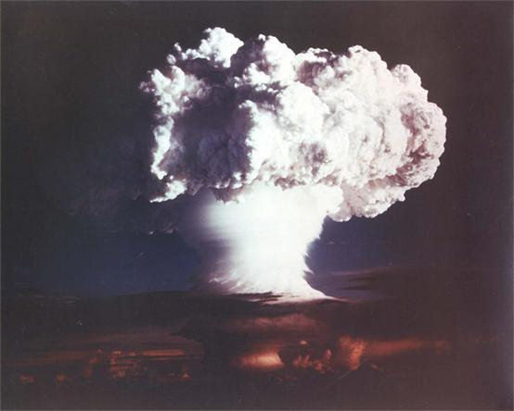
Kollégái, munkatársai
Szilárd Leó
Enrico Fermi
Wigner Jenő
James L. Tuck
Robert Oppenheimer
Ők mindannyian részt vettek a Manhattan-terv megvalósításában, amit azóta mindannyian megbántak.

Slide 8

Kvíz - elképzelés
Az elképzelés az volt, hogy egy olyan kvízt rakjunk össze, amivel érdekesebben tudunk fontos dolgokat közölni. Úgy gondoltuk, hogy egy kvízzel még jobban sikerülne elmélyíteni azt a tudást, amit mi a weboldal anyagával át akarunk adni az oldalt látogatónak.

Slide 9
Kvíz - működése
Ez a JavaScript kód egy függvény, amely a kérdésre vonatkozó választ ellenőriz. A függvény az űrlap elemei között keresi a kijelölt radio típusú input elemet, majd elmenti annak értékét az x változóba. Ha az x változó értéke megegyezik a helyes válasz értékével (amit az if statement ellenőriz), akkor a függvény beállítja a ki elem színét zöldre, és beállítja annak szövegét "Jól tudtad!!"-ra. Ha viszont az x értéke nem egyezik meg a jó válasz értékével, akkor a függvény beállítja a ki elem színét pirosra, és beállítja annak szövegét "Sajnos, rossz válasz!"-ra. A document.getElementById() függvény segítségével a függvény az elemekhez hozzáfér, és beállítja azok stílusát vagy tartalmát a megfelelő értékre.

Slide 10
Köszönjük a figyelmet!
DSZC Mechwart András Gépipari
és Informatikai Technikum
10.B osztály
2023. április

